Slide 1
The Deep
Game Design proposal

Slide 2
Contents
게임 개요
게임 콘셉트 및 핵심 특징
Reference
게임 스토리
게임 시스템
그래픽 및 UI디자인
개발 과정

Slide 3
게임 이름 : The deep
게임 장르 : 해양 공포 VR 생존
플랫폼 : Meta
개발 엔진 : Unity
목표 시장 : 10대~30대, 인터넷 방송인 등

Slide 4
게임 콘셉트 및 핵심 특징
끝없이 펼쳐진 깊고 어두운 심해에서 오는 공허함
기괴한 사운드와 언제 나타날지 모르는 괴생명체의 위협에서 느끼는 극한의 심해공포
긴장감 속에서 목표를 달성하지 못하면 탈출하지 못한다는 압박감
단순히 공포를 주는 것을 넘어, 플레이어의 희망을 배신하는 서사

Slide 5

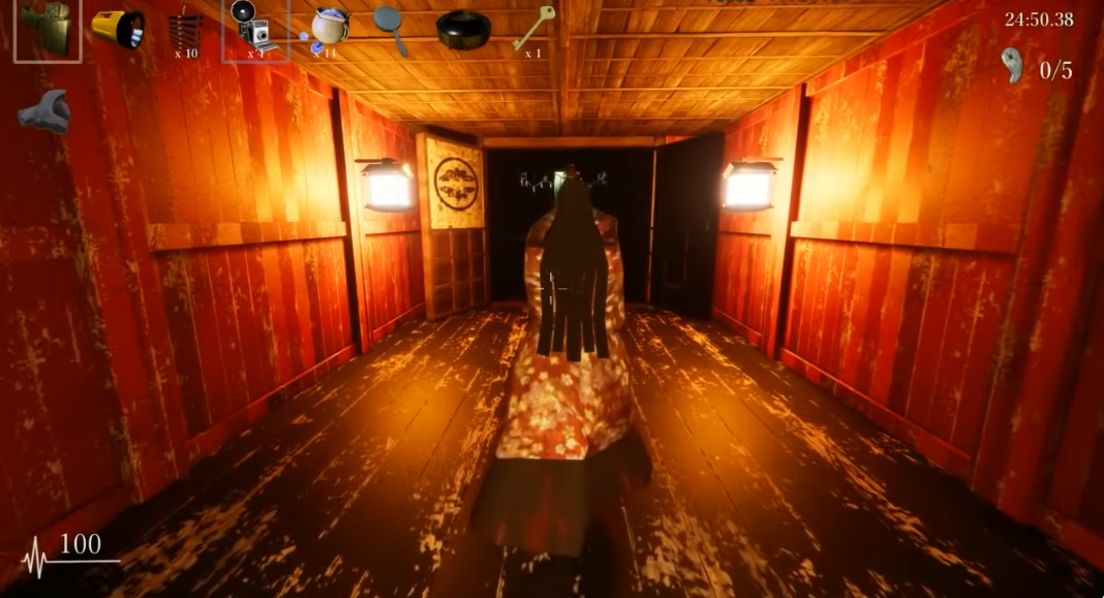
Reference (1)
게임명 : Shadow Corridor
개발 : 스페이스 오니기리 게임즈
유통 : 아크 시스템 웍스 아시아
장르 : 1인칭 생존 호러
엔진 : 언리얼 엔진 4
5개의 곡옥을 찾아 탈출하는 탈출 방식
손전등, 교란용 폭죽, 탈출구를 가리키는 나침반, 잠시 적을 기절시키는 카메라 등 다양한 아이템 아이디어 참고.
그 외 적에게 발각 시 발각 사인과 공격 당할 시 등장하는 점프스퀘어 씬, 적의 시야를 피해 숨는 캐비닛 등 다양한 부분에서 참고하여 제작.

Slide 6
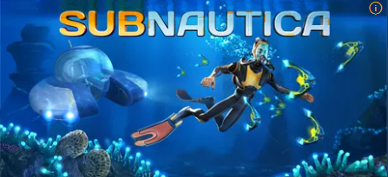
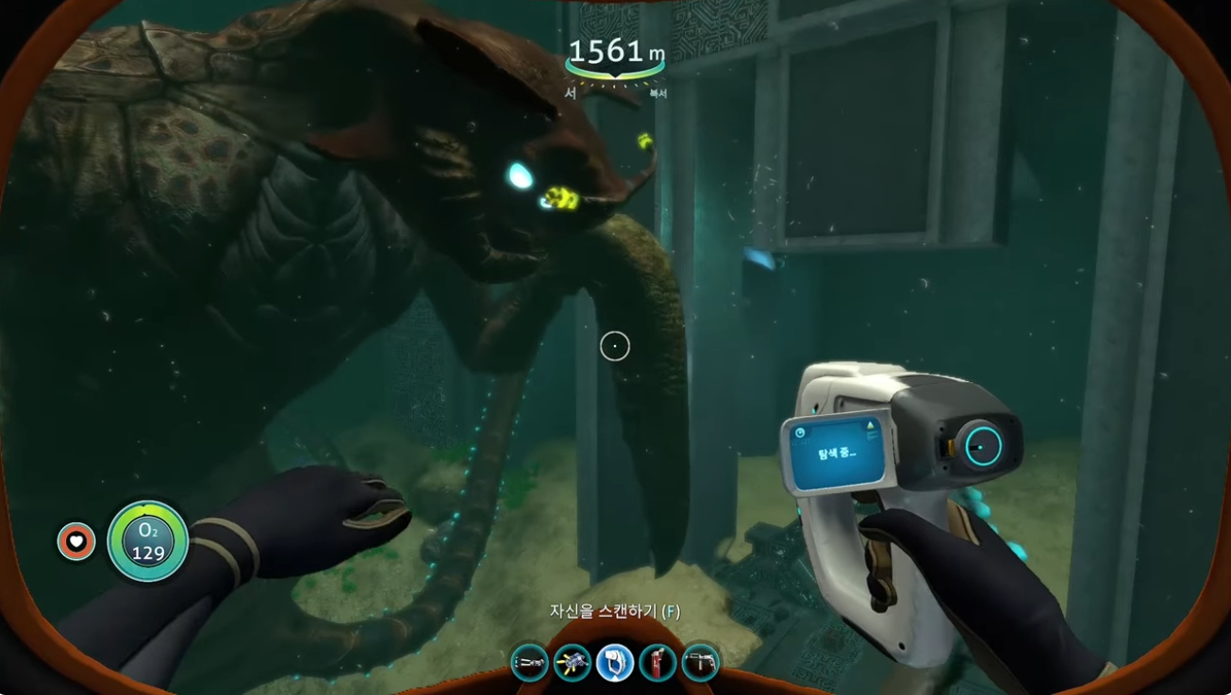
Reference (2)
게임명 : SubNautica
개발 : 언노운월즈 엔터테인먼트
유통 : 언노운월즈 엔터테인먼트
장르 : 1인칭 생존
엔진 : Unity
깊은 심해 배경과 다양한 심해 생물로 심해공포를 직접 느낄 수 있는 생존게임
양분, 수분섭취 등의 생존 관련 스테이터스 존재로 플레이어에게 공포 외에도 생존의 압박감 부여.
그 밖의 스캐너 및 정보를 표시하는 디지털형 도감을 참고하여 홀로그램 UI watch 및 스캐너 제작.

Slide 7
Game Story
야심한 밤, 홀로 항구에 나온 주인공은 해저 보물을 탐색하기 위해 장비를 갖추고 보트에 탑승한다.
어업으로 생계를 꾸려왔던 그에게 늘 익숙한 일터이자 삶의 터전이던 바다에 들어가 작업을 시작하려던 그때, 정체불명의 소리와 함께 낯설고 불길한 기운이 주인공을 덮쳐왔고, 주인공은 살기 위한 탐색을 시작하게 된다.

Slide 8
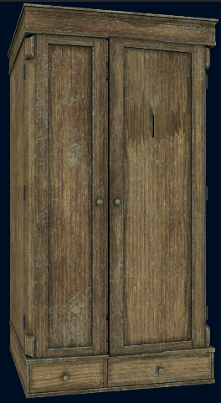
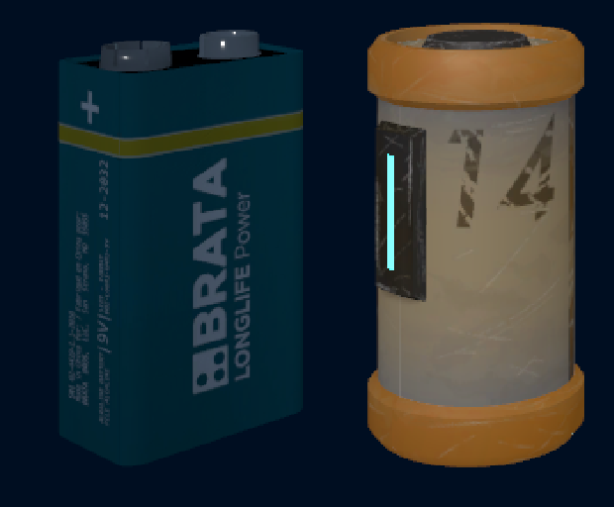
Game System
목표 : 3개의 보물을 찾아 탈출하기
맵을 배회하는 몬스터 존재. 플레이어 발견 시 추적하고 플레이어는 캐비닛 등의 회피수단을 활용해 추적을 피할 수 있으며, 공격당할 시 즉시 게임 오버
플레이어는 각종 아이템을 사용 가능.
배터리 : 흔하게 파밍할 수 있는 자원으로, 각종 아이템 사용에 필요.

Slide 9
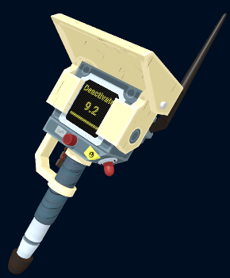
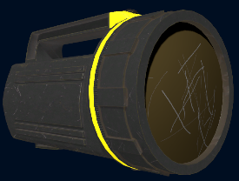
Game System
스캐너 : 일정 반경 내 지형지물과 몬스터를 색적하는 장치.
손전등 : 기본 제공되는 헤드랜턴보다 밝은 시야를 제공. 켜는 동안 배터리를 소모.

Slide 10

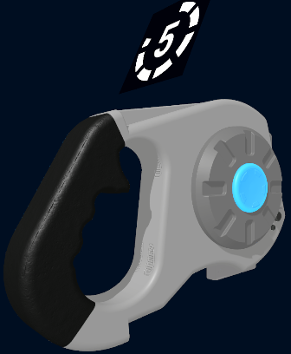
Game System
Shockwave Gun : 지근거리 내 몬스터를 일정시간 기절시키는 무기. 재사용에는 쿨타임이 존재하며 배터리를 소모.
Glowstick : 약하게 빛나는 발광체. 이동경로의 표시나 시야 보조 역할을 한다.

Slide 11
그래픽 및 UI디자인

Slide 12
개발 과정
.
강진환
이상현
.
한명언
.

